Slide 1
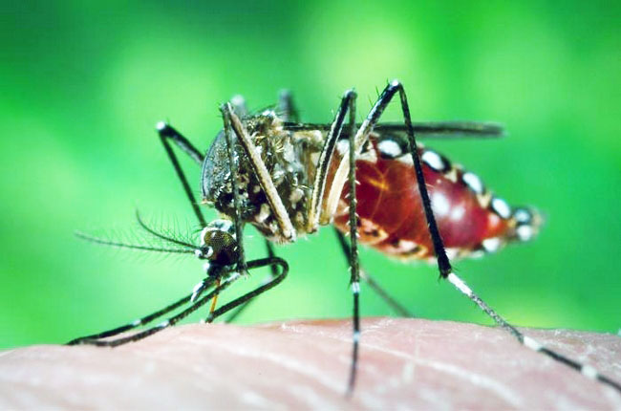
SITUAÇÃO EPIDEMIOLÓGICA DA DENGUE, CHIKUNGUNYA E ZIKA VÍRUS
MARANHÃO - 2016

Slide 2
CASOS E ÓBITOS DE DENGUE – BRASIL / MARANHÃO
 | 2015 |  | 2016
 | Casos | Óbitos | Casos | Óbitos
Brasil | 1.506.578 | 833 | 1.438.624 | 563
Nordeste | 262.038 | 116 | 317.483 | 87
Maranhão | 6.918 | 12 | 23.794 | 10
Fonte: SinanNet/SES/MA

Slide 3
NÚMEROS DE MUNICÍPIOS COM CASOS NOTIFICADOS – BRASIL / MARANHÃO
 | Dengue |  | Chikungunya |  | Zika Vírus
 | 2015 | 2016 | 2015 | 2016 | 2015 | 2016
Nº de municípios | 204 | 185 | 21 | 156 | 11 * | 83
Fonte: SinanNet/SES/MA
* Subnotificação

Slide 4
SÉRIE HISTÓRICA DE CASOS NOTIFICADOS DE DENGUE, MARANHÃO, 2006/2016.
Fonte: SINANonline /SES/MA

Slide 5
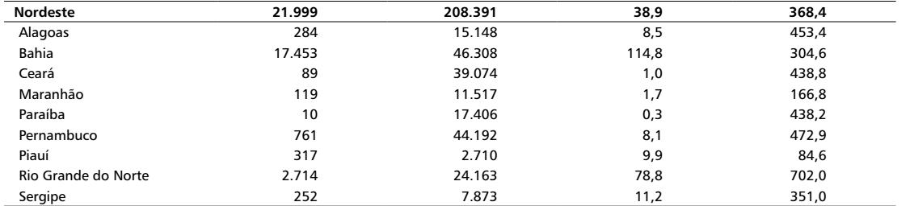
CASOS E ÓBITOS DE CHIKUNGUNYA – BRASIL / MARANHÃO
 | 2015 |  | 2016
 | Casos | Óbitos | Casos | Óbitos
Brasil | 26.435 | 6 | 251.051 | 138
Maranhão (SE 46) | 472 | 0 | 13.392 | 10
Fonte: Sinan-NET/MS/ SE (37) /2016

Slide 6
CASOS E ÓBITOS DE ZICA VÍRUS – BRASIL / MARANHÃO
 | 2016
 | Casos | Óbitos
Brasil | 200.465 | 4
Nordeste | 74.190 | 1
Maranhão | 4.702 | 1
Fonte: Sinan-NET/SES/MA/2016

Slide 7
EVOLUÇÃO DE CASOS NAS SEMANAS EPIDEMIOLÓGICAS, MARANHÃO/2016
DENGUE
CHIKUNGUNYA
ZIKA VÍRUS
Fonte: SINANonline /SES/MA

Slide 8
LIRAa Out/Nov em2016 – BRASIL / MARANHÃO
82% dos focos do mosquito encontrados em tambores, tonéis, tanques, caixa d´água, em nível de solo.
Resultado do LIRAa de Out/Nov em 2016 – Brasil / Maranhão
Situação de Risco | IIP /Brasil | % | IIP / Maranhão | %
Satisfatória | 293 | 36,8 | 21 | 39
Alerta | 346 | 43,4 | 29 | 54
Risco | 158 | 19,8 | 4 | 7
 | 797 | 100,0 | 54 | 100

Slide 9
LIRAa Out/Nov em2016 – BRASIL / MARANHÃO
OS MUNICÍPIOS DE MAIOR RISCO:
Amarante
Barra do Corda
São Domingos
São Mateus
Tutóia
Tuntum
Vargem Grande

Slide 10
AÇÕES EM DESENVOLVIMENTO NO MARANHÃO
Apoio na estruturação das equipes municipais (kits bolsas);
Ampliação do serviço de UBV;
Assessoria técnica;
Ação complementar do Estado em relação ao trabalho de campo no combate a larva e realização de LIRAa;
Distribuição de repelentes para gestantes;
Atenção as vitimas da microcefalia (implantação do projeto NINAR);
Implantação dos sentinelas da zika e das manifestações neurológicas;
Intensificação das ações de mobilização e educação em saúde, com apoio da SEDUC, UFMA, Forças armadas, UNICEF e outros parceiros.

Slide 11
AÇÕES EM DESENVOLVIMENTO NO MARANHÃO
Criação do Comitê Interinstitucional de Combate ao Aedes aegypti
Apoio a pesquisas ( Projeto NINA)
PARA 2017 , além de continuar com as ações de 2016:
Projeto ‘Brigada Combate ao Aedes com brigadistas nas instituições Públicas e organizações privadas.
Intensificação da Mobilização dos servidores públicos
Qualificar as inspeções prediais e visitas domiciliares no combate ao Aedes;
Ampliar o LIRA para 100% dos municípios;
Qualificar a Vigilância Epidemiológica;
Treinamento de 350 militares para atuação como ACE;
Serviço de UBV mais criterioso.

Slide 12
CASOS NOTIFICADOS DE DENGUE , CHIKUNGUNYA E ZIKA, 2015/2016
IBGE | Munícipios | Dengue |  | Chikungunya |  | Zika Vírus
 |  | 2015 | 2016 | 2015 | 2016 | 2015 | 2016
 |  | Casos | Casos | Casos | Casos | Casos | Casos
210070 | Anajatuba | 1 | 1 |  | 10 |  | 2
210083 | Apicum-Açu |  | 1 |  | 3
210230 | Buriti Bravo | 77 | 209 |  | 53
210408 | Fernando Falcão | 18 | 17 |  | 0
210420 | Fortuna | 29 | 124 | 2 | 43
210510 | Icatu | 1 | 1 |  | 2 |  | 1
210535 | Itaipava do Grajaú | 8 | 139 | 3 | 49
210547 | Jenipapo dos Vieiras |  | 50 |  | 15
210560 | Joselândia | 4 | 2 |  | 0
210592 | Lagoa do Mato | 4 | 6 |  | 5
210630 | Magalhães de Almeida | 2 | 2 |  | 0
210660 | Matões | 29 | 24 |  | 4
210735 | Nova Olinda do Maranhão | 107 | 158 | 1 | 3 |  | 1
210740 | Olho d'Água das Cunhãs |  | 1 |  | 0
210845 | Peritoró | 14 | 12 |  | 11
210880 | Pirapemas | 15 | 8 |  | 3 |  | 7
211027 | Santo Amaro do Maranhão | 1 | 2 |  | 1 |  | 1
211040 | São Benedito do Rio Preto | 27 | 3 |  | 0
211245 | Turilândia | 139 | 17 |  | 0
211260 | Urbano Santos | 23 | 183 |  | 4 |  | 4

Slide 13

EQUIPE DA DENGUE
FELIZ NATAL

